Slide 1
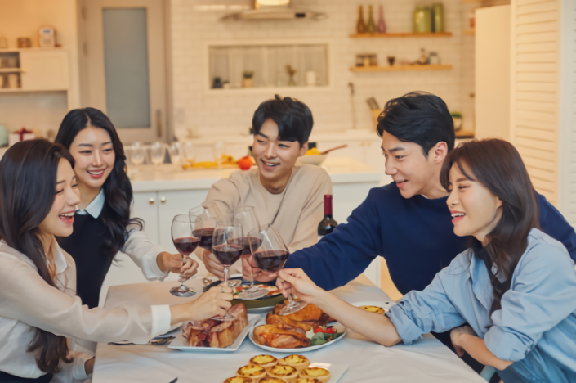
DAMOA
구성모, 이은지, 손국환

Slide 2
구성
개요
개발 도구
구현 내용

Slide 3
제작 개요
기존 파이보실습의 게시판 기능에 기반하여
사람들이 클럽을 만들고 그 클럽 안에 모임글을 게시하며 취미 생활을 공유하는 웹 사이트 제작
Notes:
사람들이 클럽을 만들고 그 클럽 안에 모임글을 게시하여 취미 생활을 공유하는 웹 사이트를 제작하였습니다.

Slide 4
기술 스택 및 개발 도구
Back-end: Python, Django
Front-end: HTML, CSS, JavaScript, Bootstrap
DB: SQLite3
IDE: Visual Studio Code
버전 관리 시스템: Git
프레임워크: Django

Slide 5
모델
Board
id subject content create_date modify_date event_date club_id author_id
Club
id Category name author_id
Custom User
id username password name email age ad
voter
id board_id
Reply
id content create_date modify_date board_id author_id
Notes:
club, reply, board

Slide 6
구현 기능
유저가 자유롭게 클럽을 개설하고, 참가할 수 있도록 함을 목표로 함
회원가입 및 로그인, 비밀번호 변경
메인화면- 전체, 주제별, 클럽별 게시판 선택, 클럽 생성 및 삭제, 추천 클럽 표시
전체게시판-모든 활동 조회 및 검색
주제별 게시판-각 주제에 맞는 모든 클럽의 활동 조회 및 검색
클럽별 게시판-각 클럽이 생성한 모든 활동 조회 및 검색

Slide 7
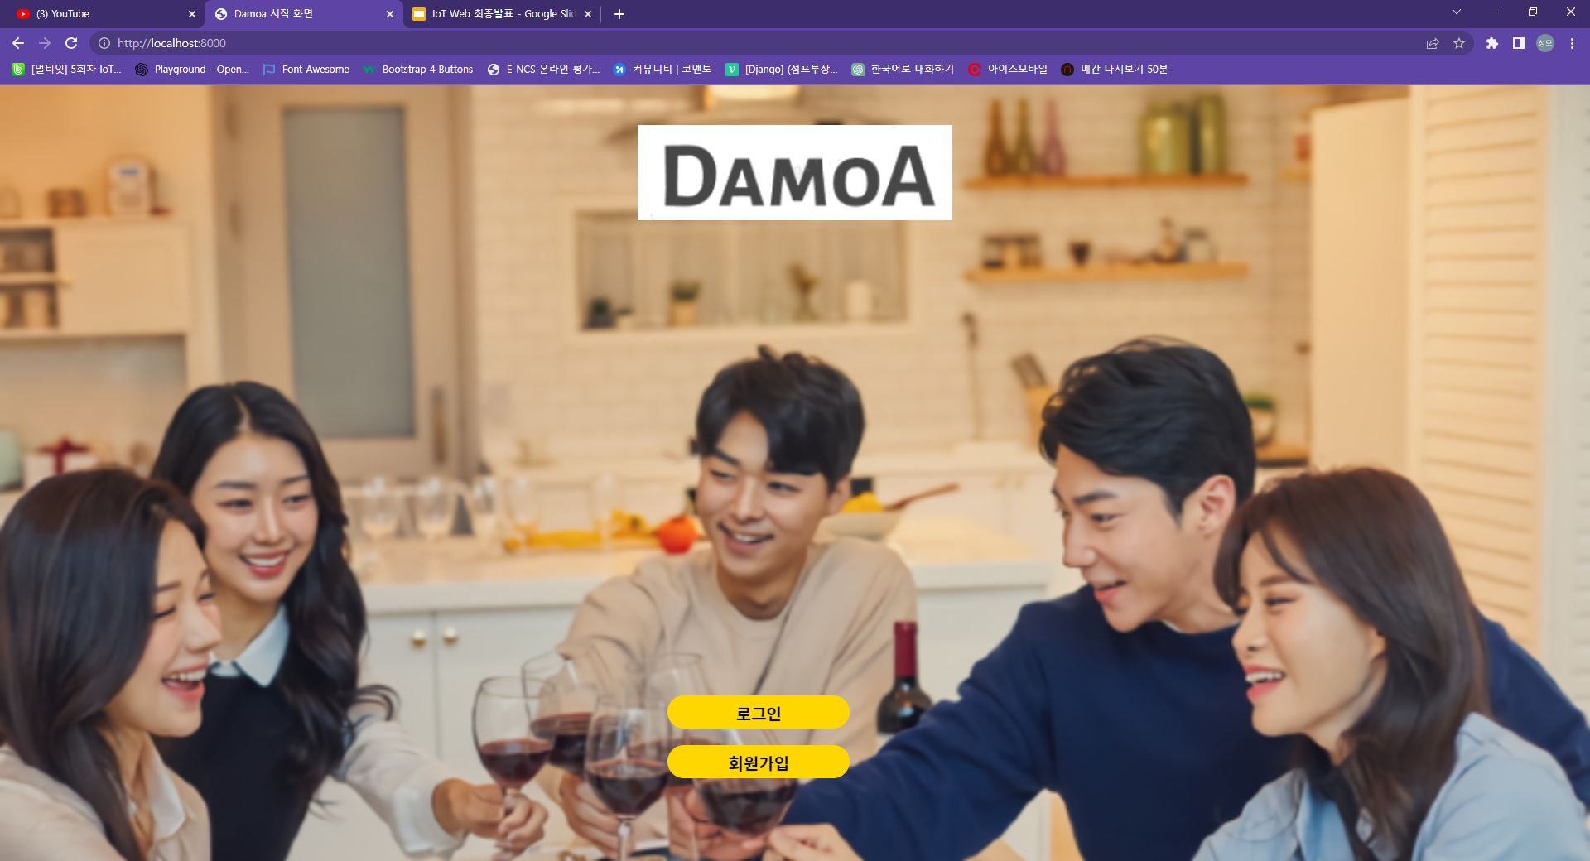
index 페이지
Notes:
제일 첫 화면입니다.
로그인 , 회원가입을 할 수 있습니다.

Slide 8
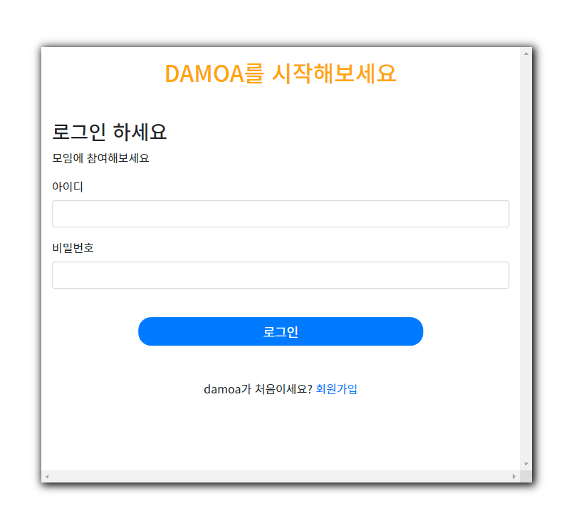
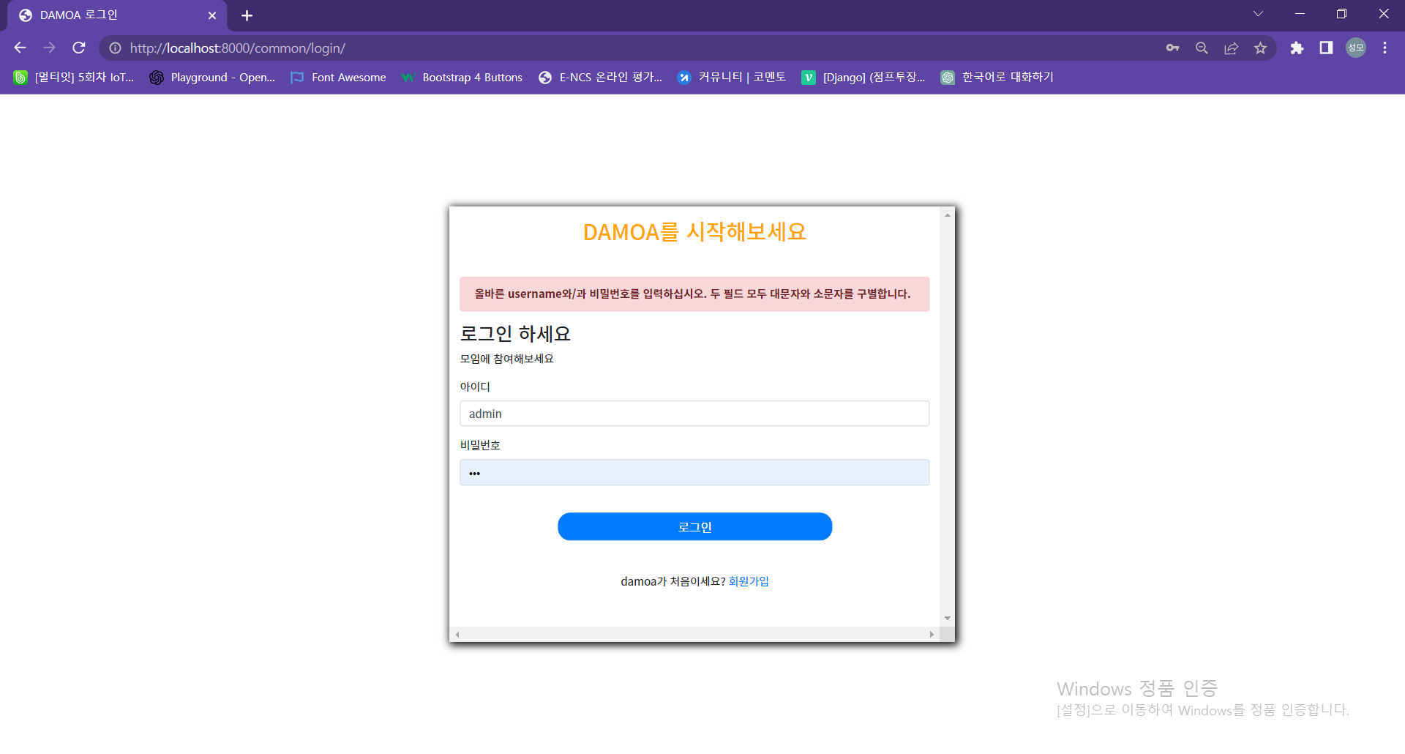
아이디나 비밀번호가 일치하지 않는 경우
로그인 페이지

Slide 9
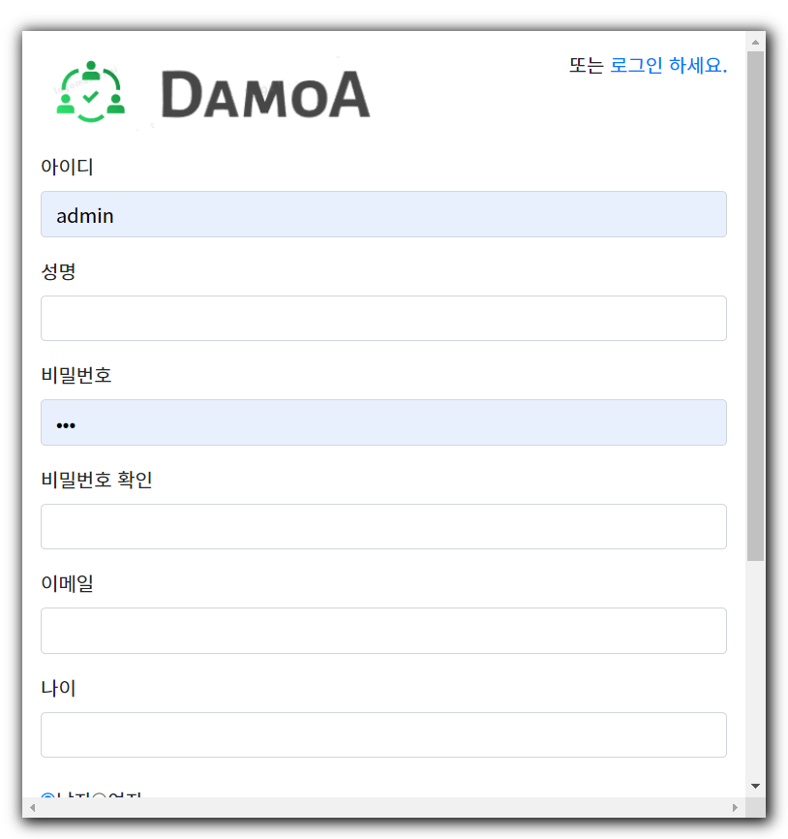
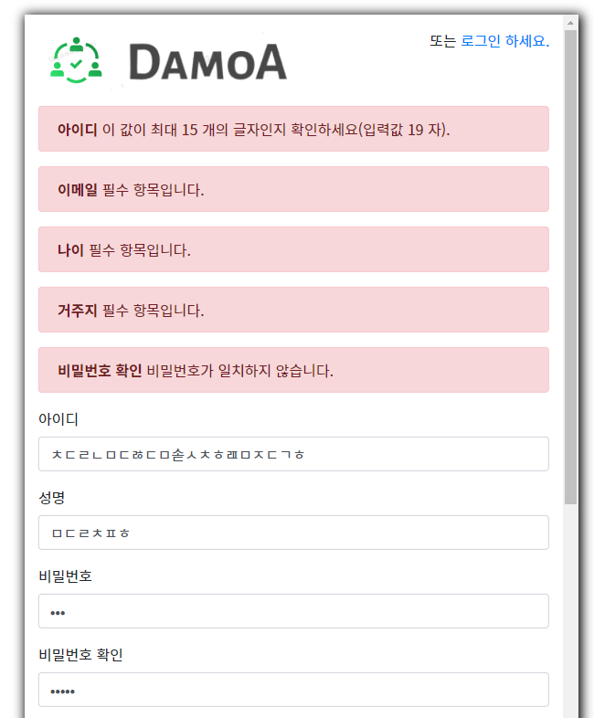
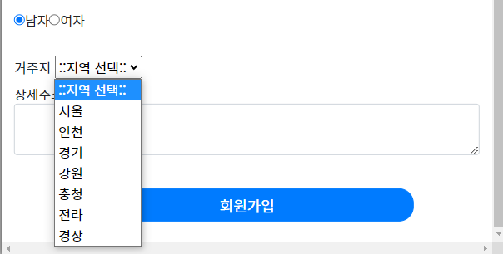
회원가입 페이지
Notes:
회원가입 시 적절한 아이디, 이름, 비밀번호, 이메일, 나이, 거주지를 입력하고 회원가입을 클릭합니다.
입력사항에 에러가 있을 시 우측화면과 같이 에러 메시지가 출력됩니다.

Slide 10
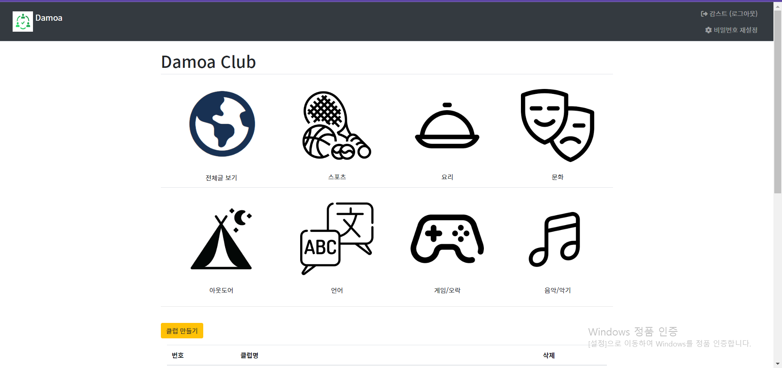
네비게이션 바
Notes:
다음은 로그인 성공시 이동하는 화면입니다.
1. Navigation bar이용하여 상단 바 생성.
1-1 Damoa클릭 시 현 메인 페이로 이동
1-2 로그아웃 클릭 시 로그아웃
1-3 비밀번호 재설정 가능

Slide 11
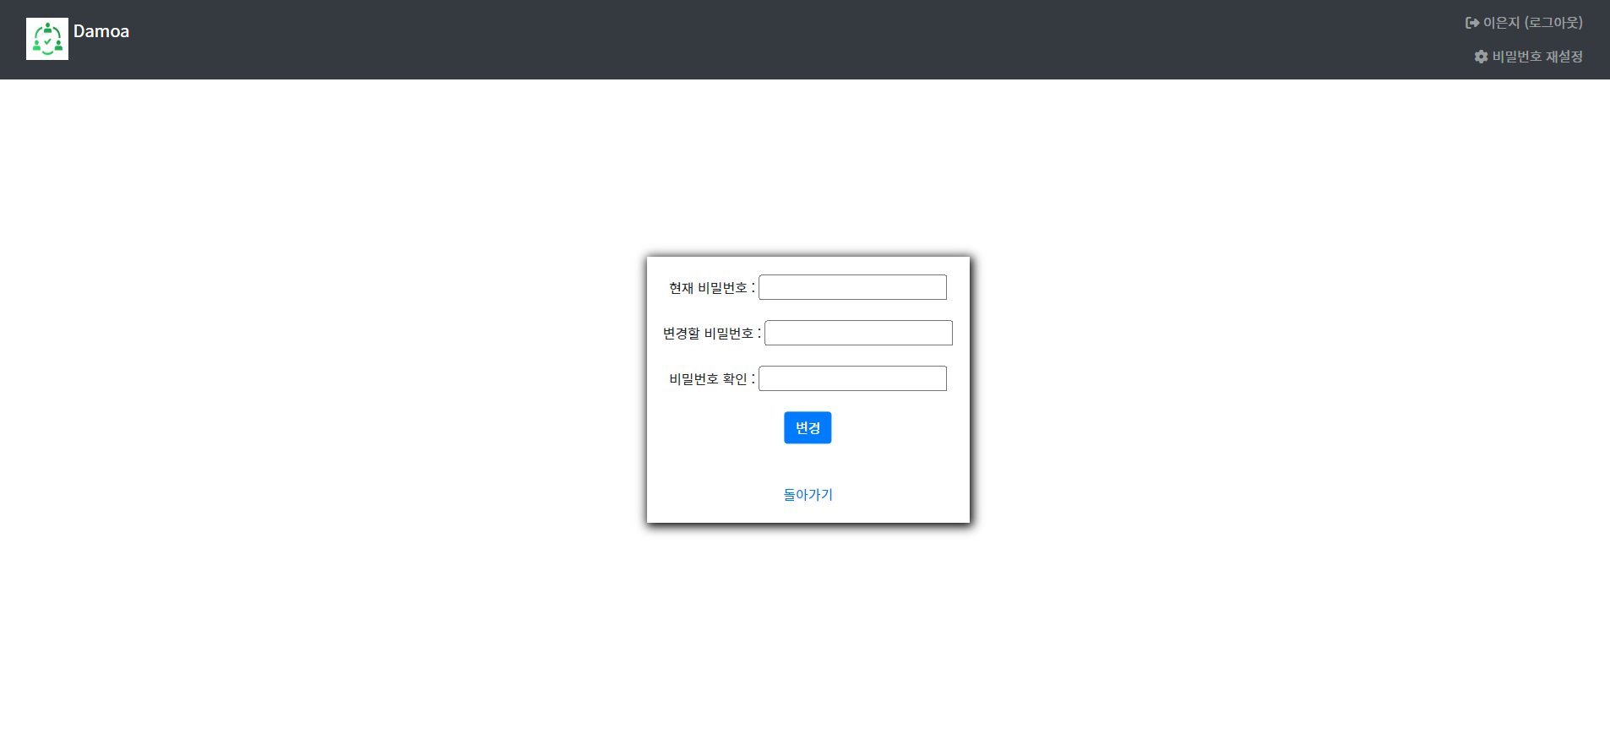
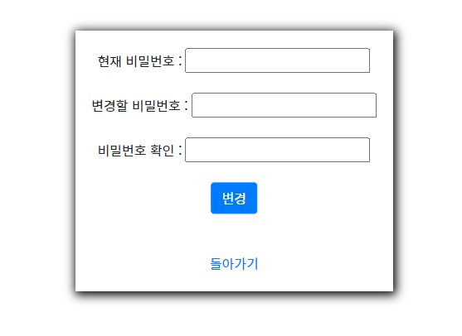
비밀번호 재설정 페이지
Notes:
현재 비밀번호 입력 후 변경할 비밀번호 2번 입력 시 변경 가능

Slide 12
메인 페이지 상단
Notes:
1. 전체글 보기 - 클럽, 카테고리 구분 업이 모든 글 출력
2. 스포츠~음악/악기 각 카테고리에 해당하는 클럽들만 출력

Slide 13
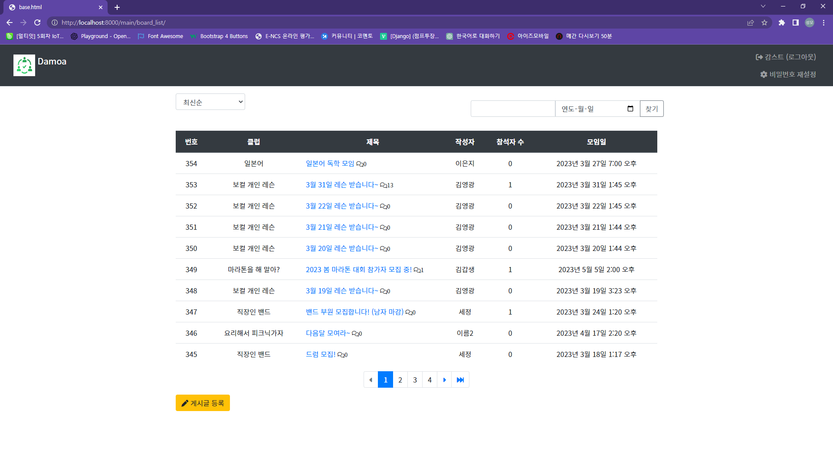
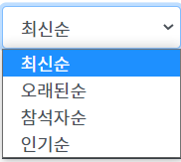
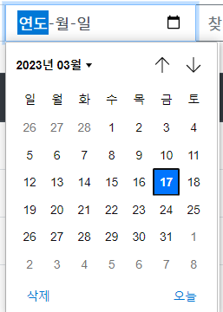
전체글 페이지
Notes:
전체글 보기
1. 분류 기능
1-1 최신순(가장 최근에 생성된 순서로 출력)
1-2 오래된순(생성된 날짜가 오래된 순서로 출력)
1-3 참석자순(참석자 수가 많은 순서로 출력
1-4 인기순(댓글이 가장 많은 순서로 출력)
2. 검색 기능
제목, 내용, 작성자, 클럽 이름, 날짜 로 검색 가능

Slide 14
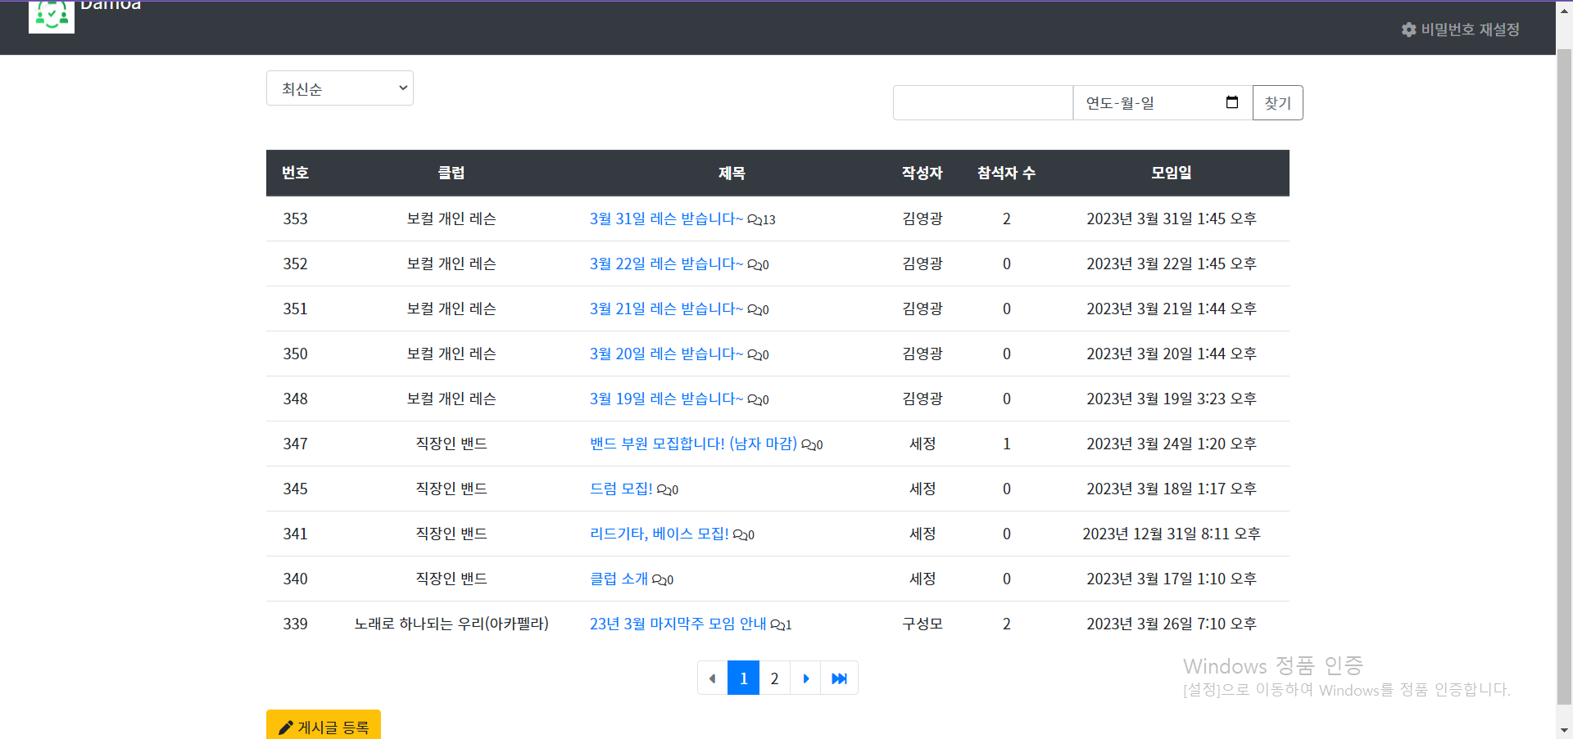
카테고리(음악) 페이지
Notes:
음악/악기 글 보기
음악/악기 카테고리에 속해 있는 클럽들의 게시물을 보여줍니다.

Slide 15
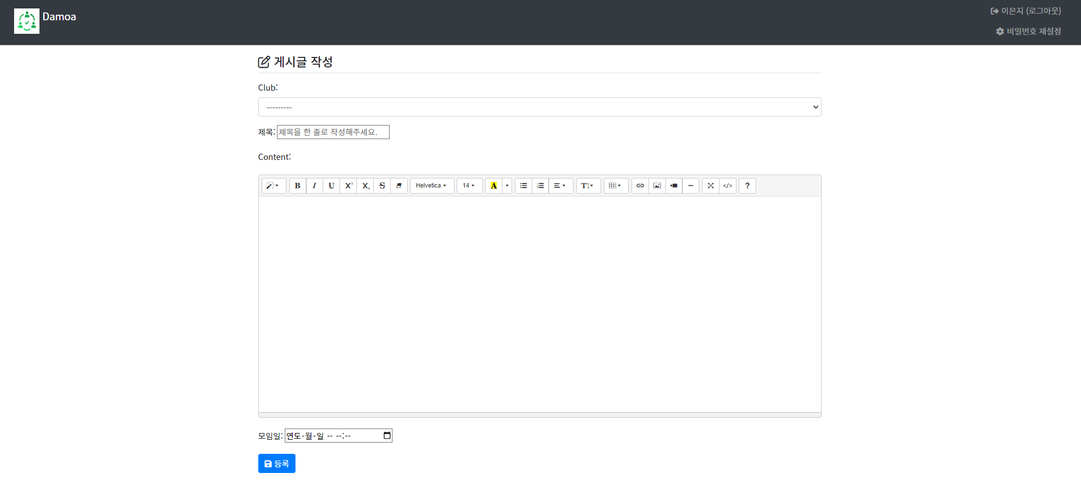
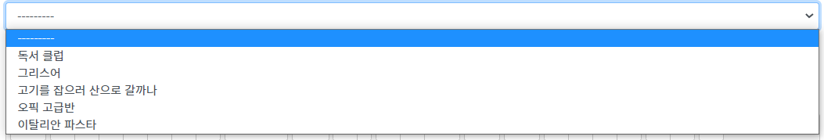
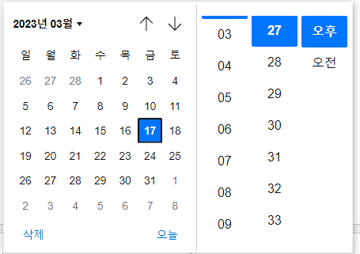
게시글 작성 페이지
Notes:
현 로그인한 사용자가 만든 클럽만 필터로 띄워서 클럽에 맞는 게시글 작성
제목, 내용, 모임일

Slide 16
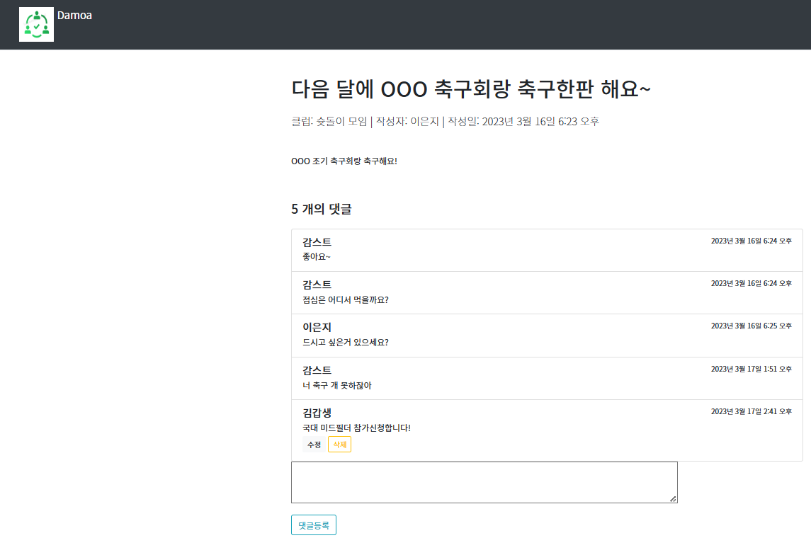
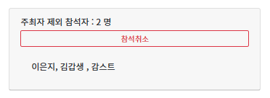
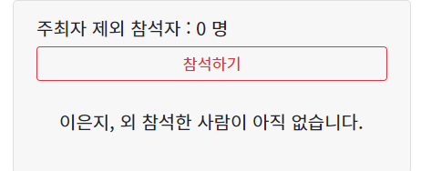
게시글 세부내용 페이지
Notes:
1.제목, 클럽 이름, 작성자, 작성일, 내용, 내용 표시
2.이미 참석했을 시 참석취소로 표기, 참석 전일 시 참석하기로 표기

Slide 17
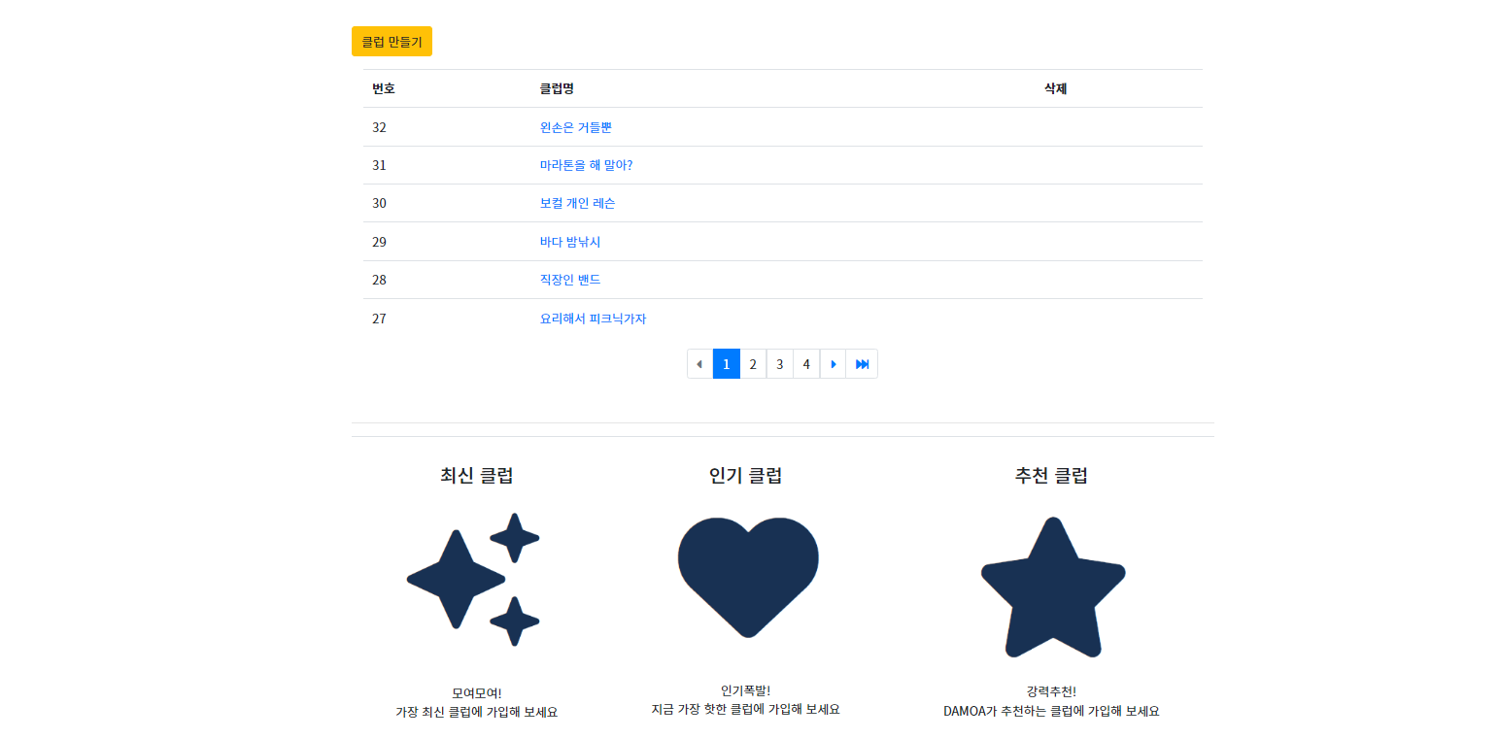
메인 페이지 하단
Notes:
1. 클럽 만들기-클럽 생성
2. 클럽명 클릭 - 해당 클럽이 생성한 게시물만 출력
3. 페이지네이션 기능

Slide 18
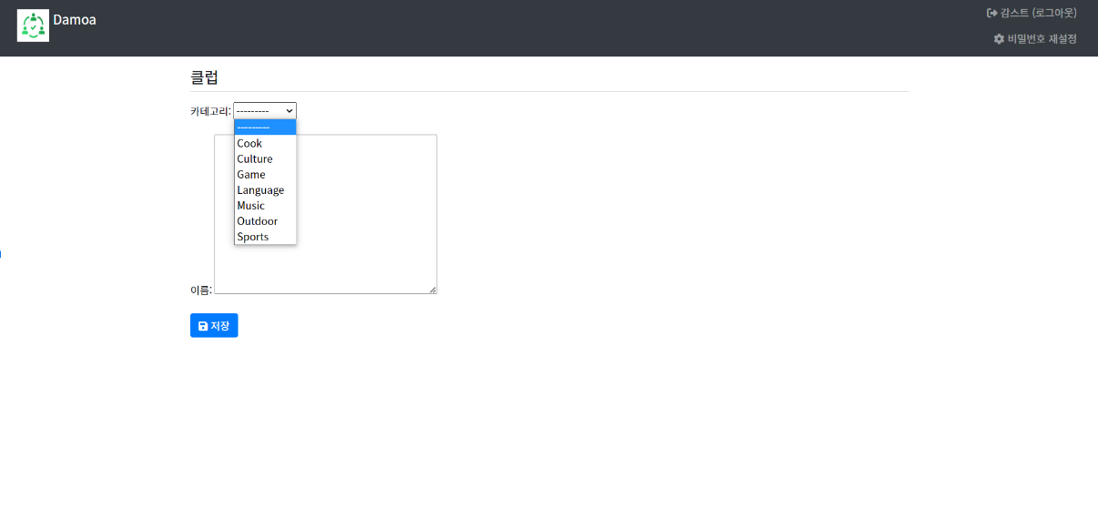
클럽 생성 페이지
Notes:
요리, 문화생활, 게이미, 언어, 음악, 아웃도어, 스포츠 카테고리로 나누어 적절한 카테고리 선택 후 네이밍

Slide 19
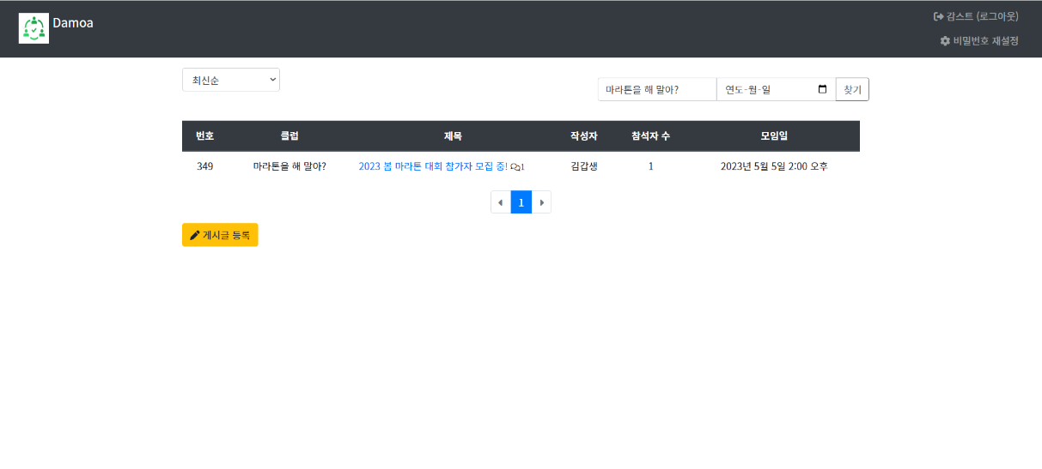
31 마라톤을 해 말아? 클럽 게시물
Notes:
메인화면에서 클럽명 앞의 마라톤을 해 말아? 클럽 글

Slide 20

시연 영상

Slide 21
감사합니다~

